Slide 1
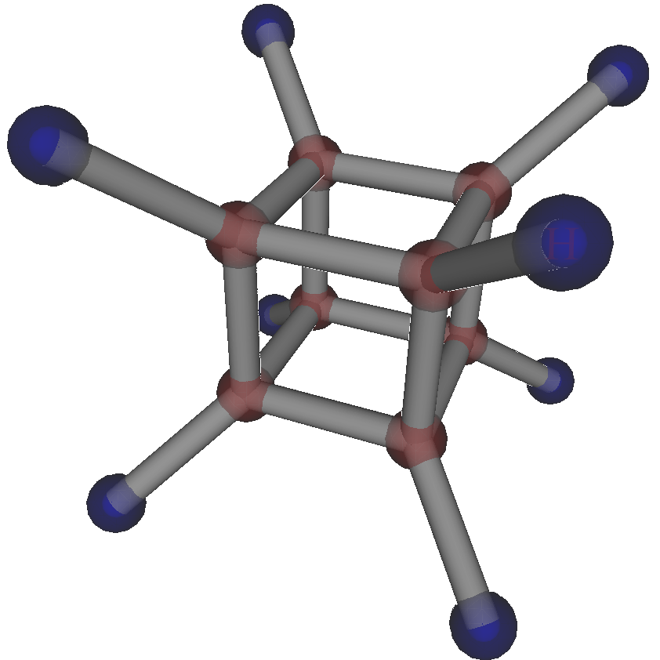
Vizualizace molekul popsaných v ženevském názvosloví
Jan Procházka
MFF UK v Praze
2008
e-mail: hypiz@centrum.cz
www: http://hippies.matfyz.cz/projekty/chenom

Slide 2
Obsah
Úvod do problematiky
Idea řešení
Moduly
Uživatelské rozhraní
Konfigurace
Demonstrace

Slide 3
Úvod do problematiky
složitost:
  variabilita
  podobnosti na různých úrovních
  množství
motivace:
  ověření míry jednoznačnosti a automatické testovatelnosti daného jazyka
  zpříjemnění výuky
  omezení chybování
  Doporučení 1993

Slide 4
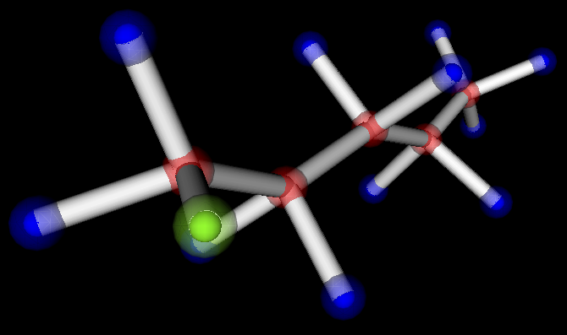
Idea řešení
interpreter
struktura:
  lexikální analýza
  syntaktická analýza
  sémantická analýza
  modelování
  generování výstupu
  uživatelské rozhraní
graf.
mod.
sém.
syn.
lex.
1-chlorpentan

Slide 5
Moduly – lexikální analýza
vstup:
  název požadované molekuly
výstup:
  posloupnost tokenů
techniky:
  lexikografický strom
  backtracking
databázové soubory:
  konstanty
  terminaly
navíc:
  elementární
  kontextové problémy
  (a, o, S, ...)
graf.
mod.
sém.
syn.
1
-
chlor
penta
an
lex.
1-chlorpentan

Slide 6
Moduly – syntaktická analýza
vstup:
  posloupnost tokenů
výstup:
  derivační strom
techniky:
  Q-systémy
databázové soubory:
  terminaly
  gramatika
navíc:
  každý uzel obsahuje
  popis odpovídající sémantiky
graf.
mod.
sém.
syn.
1
-
chlor
penta
an
lex.

Slide 7
Moduly – syntaktická analýza
vstup:
  posloupnost tokenů
výstup:
  derivační strom
techniky:
  Q-systémy
databázové soubory:
  terminaly
  gramatika
navíc:
  každý uzel obsahuje
  popis odpovídající sémantiky
graf.
mod.
sém.
syn.
1
-
chlor
penta
an
lex.

Slide 8
Moduly – syntaktická analýza
vstup:
  posloupnost tokenů
výstup:
  derivační strom
techniky:
  Q-systémy
databázové soubory:
  terminaly
  gramatika
navíc:
  každý uzel obsahuje
  popis odpovídající sémantiky
pocet ::= ‘penta‘ +{...sem...}
;
zaklad ::= pocet+‘an‘ +{...sem...}
;
graf.
mod.
zaklad
sém.
pocet
syn.
1
-
chlor
penta
an
lex.

Slide 9
Moduly – syntaktická analýza
vstup:
  posloupnost tokenů
výstup:
  derivační strom
techniky:
  Q-systémy
databázové soubory:
  terminaly
  gramatika
navíc:
  každý uzel obsahuje
  popis odpovídající sémantiky
nazev
graf.
zaklad
mod.
zaklad
sém.
lokant
subst
pocet
syn.
1
-
chlor
penta
an
lex.

Slide 10
Moduly – syntaktická analýza
vstup:
  posloupnost tokenů
výstup:
  derivační strom
techniky:
  Q-systémy
databázové soubory:
  terminaly
  gramatika
navíc:
  každý uzel obsahuje
  popis odpovídající sémantiky
nazev
graf.
zaklad
mod.
zaklad
sém.
lokant
subst
pocet
syn.
1
-
chlor
penta
an
lex.

Slide 11
Moduly – sémantická analýza
vstup:
  derivační strom
výstup:
  graf molekuly
techniky:
  rekurze
  vlastní jazyk
databázové soubory:
  prvky
navíc:
  připraví strukturu s vlast-
  nostmi jednotlivých atomů
  (barva, poloměr, ...) pro
  generování výstupu
STR::NEW(~1~);
MOL::NEW([(~Cl~,#1,{~1~})]:[0–1]);
INT::NEW(#5);
MOL::NWA(~C~);MOL::LIN($0,$0,$1);
MOL::CPY($4);MOL::CON($0,$3,#1,$1);
MOL::FIN($1);MOL::CPY($1);
nazev
graf.
zaklad
mod.
zaklad
sém.
lokant
subst
pocet
syn.
1
-
chlor
penta
an
lex.

Slide 12
Moduly – sémantická analýza
vstup:
  derivační strom
výstup:
  graf molekuly
techniky:
  rekurze
  vlastní jazyk
databázové soubory:
  prvky
navíc:
  připraví strukturu s vlast-
  nostmi jednotlivých atomů
  (barva, poloměr, ...) pro
  generování výstupu
STR::NEW(~1~);
MOL::NEW([(~Cl~,#1,{~1~})]:[0–1]);
INT::NEW(#5);
MOL::NWA(~C~);MOL::LIN($0,$0,$1);
MOL::CPY($4);MOL::CON($0,$3,#1,$1);
MOL::FIN($1);MOL::CPY($1);
nazev
graf.
zaklad
mod.
zaklad
sém.
lokant
‘1‘
subst
pocet
syn.
1
-
chlor
penta
an
lex.

Slide 13
Moduly – sémantická analýza
vstup:
  derivační strom
výstup:
  graf molekuly
techniky:
  rekurze
  vlastní jazyk
databázové soubory:
  prvky
navíc:
  připraví strukturu s vlast-
  nostmi jednotlivých atomů
  (barva, poloměr, ...) pro
  generování výstupu
STR::NEW(~1~);
MOL::NEW([(~Cl~,#1,{~1~})]:[0–1]);
INT::NEW(#5);
MOL::NWA(~C~);MOL::LIN($0,$0,$1);
MOL::CPY($4);MOL::CON($0,$3,#1,$1);
MOL::FIN($1);MOL::CPY($1);
nazev
graf.
zaklad
mod.
zaklad
sém.
‘1‘
1
lokant
subst
pocet
syn.
1
-
chlor
penta
an
lex.

Slide 14
Moduly – sémantická analýza
vstup:
  derivační strom
výstup:
  graf molekuly
techniky:
  rekurze
  vlastní jazyk
databázové soubory:
  prvky
navíc:
  připraví strukturu s vlast-
  nostmi jednotlivých atomů
  (barva, poloměr, ...) pro
  generování výstupu
STR::NEW(~1~);
MOL::NEW([(~Cl~,#1,{~1~})]:[0–1]);
INT::NEW(#5);
MOL::NWA(~C~);MOL::LIN($0,$0,$1);
MOL::CPY($4);MOL::CON($0,$3,#1,$1);
MOL::FIN($1);MOL::CPY($1);
nazev
graf.
zaklad
mod.
zaklad
sém.
‘1‘
1
#5
lokant
subst
pocet
syn.
1
-
chlor
penta
an
lex.

Slide 15
Moduly – sémantická analýza
vstup:
  derivační strom
výstup:
  graf molekuly
techniky:
  rekurze
  vlastní jazyk
databázové soubory:
  prvky
navíc:
  připraví strukturu s vlast-
  nostmi jednotlivých atomů
  (barva, poloměr, ...) pro
  generování výstupu
STR::NEW(~1~);
MOL::NEW([(~Cl~,#1,{~1~})]:[0–1]);
INT::NEW(#5);
MOL::NWA(~C~);MOL::LIN($0,$0,$1);
MOL::CPY($4);MOL::CON($0,$3,#1,$1);
MOL::FIN($1);MOL::CPY($1);
nazev
graf.
zaklad
2
4
mod.
1
3
5
zaklad
sém.
‘1‘
1
#5
lokant
subst
pocet
syn.
1
-
chlor
penta
an
lex.

Slide 16
Moduly – sémantická analýza
vstup:
  derivační strom
výstup:
  graf molekuly
techniky:
  rekurze
  vlastní jazyk
databázové soubory:
  prvky
navíc:
  připraví strukturu s vlast-
  nostmi jednotlivých atomů
  (barva, poloměr, ...) pro
  generování výstupu
STR::NEW(~1~);
MOL::NEW([(~Cl~,#1,{~1~})]:[0–1]);
INT::NEW(#5);
MOL::NWA(~C~);MOL::LIN($0,$0,$1);
MOL::CPY($4);MOL::CON($0,$3,#1,$1);
MOL::FIN($1);MOL::CPY($1);
nazev
graf.
!1
1
2
3
4
5
zaklad
2
4
mod.
1
3
5
zaklad
sém.
‘1‘
1
#5
lokant
subst
pocet
syn.
1
-
chlor
penta
an
lex.

Slide 17
Moduly – sémantická analýza
vstup:
  derivační strom
výstup:
  graf molekuly
techniky:
  rekurze
  vlastní jazyk
databázové soubory:
  prvky
navíc:
  připraví strukturu s vlast-
  nostmi jednotlivých atomů
  (barva, poloměr, ...) pro
  generování výstupu
STR::NEW(~1~);
MOL::NEW([(~Cl~,#1,{~1~})]:[0–1]);
INT::NEW(#5);
MOL::NWA(~C~);MOL::LIN($0,$0,$1);
MOL::CPY($4);MOL::CON($0,$3,#1,$1);
MOL::FIN($1);MOL::CPY($1);
!1
1
2
3
4
5
nazev
graf.
!1
1
2
3
4
5
zaklad
2
4
mod.
1
3
5
zaklad
sém.
‘1‘
1
#5
lokant
subst
pocet
syn.
1
-
chlor
penta
an
lex.

Slide 18
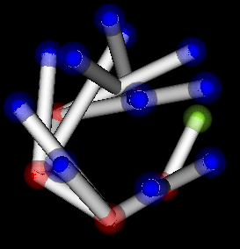
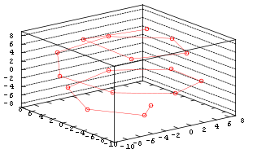
Moduly – modelování
vstup:
  graf molekuly
výstup:
  3D nakreslení grafu molekuly
techniky:
  inicializace na kouli
  pružina + el. náboj
databázové soubory:
  prvky
navíc:
!1
2
4
+
+
1
3
5
graf.
mod.
sém.
syn.
lex.

Slide 19
Moduly – modelování
vstup:
  graf molekuly
výstup:
  3D nakreslení grafu molekuly
techniky:
  inicializace na kouli
  pružina + el. náboj
databázové soubory:
  prvky
navíc:
!1
1
2
3
4
5
graf.
mod.
sém.
syn.
lex.

Slide 20
Moduly – generování výstupu
vstup:
  3D nakreslení grafu molekuly
výstup:
  VRML kód
techniky:
  obyčejný výpis
databázové soubory:
  sablona
navíc:
#VRML V2.0 utf8
NavigationInfo { type "EXAMINE" }
.
.
.
graf.
mod.
sém.
syn.
lex.

Slide 21
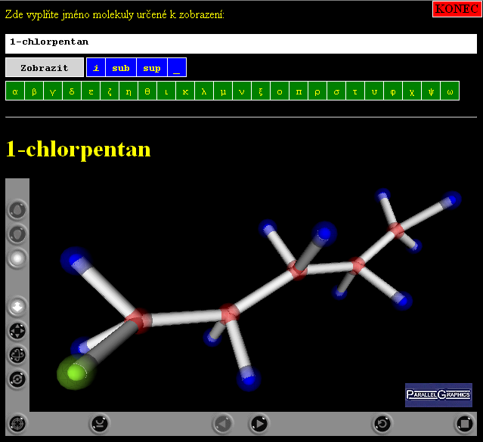
Uživatelské rozhraní
výhody WWW:
  práce v síti
  přenositelnost
  jednoduchost
provedení:
  server
  run.bat (run.sh)
  cache
výhody cmd:
  dávkové zpracování
  volání jiným programem

Slide 22
Konfigurace
vše plain-text
vše lze za běhu
jádro:
  settings.ini
  konstanty.txt
  terminaly.gra
  gramatika.gra
  prvky.gra
  sablona.wrl
server:
  index.htm
skripty:
  run.bat
  run-console.bat

Slide 23
Konfigurace
vše plain-text
vše lze za běhu
jádro:
  settings.ini
  konstanty.txt
  terminaly.gra
  gramatika.gra
  prvky.gra
  sablona.wrl
server:
  index.htm
skripty:
  run.bat
  run-console.bat
[Soubory]
Konstanty = konstanty.txt
Terminaly = terminaly.gra
Gramatika = gramatika.gra
Prvky = prvky.gra
Vystup = sablona.wrl

Slide 24
Konfigurace
vše plain-text
vše lze za běhu
jádro:
  settings.ini
  konstanty.txt
  terminaly.gra
  gramatika.gra
  prvky.gra
  sablona.wrl
server:
  index.htm
skripty:
  run.bat
  run-console.bat
0000-0006 - Separator (.,,,:,;,-,->)
0007-0007 - Carka (',")
0008-0019 <
0020-0029 - Zavorka ((,),[,],{,})
0030-0039 - Operace (de,nor,cyklo,...)
0040-0049 <
0050-0059 - Formatovani (<i>,<sub>,...)
0060-0099 <
0100-0199 – CharakteristickaSkupina
0200-0299 - Stereodeskriptory (cis,...)
.
.
.
5000-9999 - TrivNazvy

Slide 25
Konfigurace
vše plain-text
vše lze za běhu
jádro:
  settings.ini
  konstanty.txt
  terminaly.gra
  gramatika.gra
  prvky.gra
  sablona.wrl
server:
  index.htm
skripty:
  run.bat
  run-console.bat
========= 0000
'-'
';'
--------- 0020
'('
')'
========= 0100
'yl'
========= 5000
'vin'
'etha'
'propa'
'buta'
...

Slide 26
Konfigurace
vše plain-text
vše lze za běhu
jádro:
  settings.ini
  konstanty.txt
  terminaly.gra
  gramatika.gra
  prvky.gra
  sablona.wrl
server:
  index.htm
skripty:
  run.bat
  run-console.bat
nazev :== trivial +{MOL::FIN($1);MOL::CPY($1);}
| skelet +{MOL::FIN($1);MOL::CPY($1);}
;
stovky :== 'hekta' +{INT::NEW(#100);}
| 'dikta' +{INT::NEW(#200);}
| 'trikta' +{INT::NEW(#300);}
| pravjednotky+'kta' +{INT::MUL($1,#100);}
;
-- lokanty
cislice :== '0' +{STR::NEW(~0~);} //nic
| '1' +{STR::NEW(~1~);}
| '2' +{STR::NEW(~2~);}
| '3' +{STR::NEW(~3~);}
| '4' +{STR::NEW(~4~);}
| '5' +{STR::NEW(~5~);}
| '6' +{STR::NEW(~6~);}
| '7' +{STR::NEW(~7~);}
| '8' +{STR::NEW(~8~);}
| '9' +{STR::NEW(~9~);}
;

Slide 27
Konfigurace
vše plain-text
vše lze za běhu
jádro:
  settings.ini
  konstanty.txt
  terminaly.gra
  gramatika.gra
  prvky.gra
  sablona.wrl
server:
  index.htm
skripty:
  run.bat
  run-console.bat
--Zn Z arita hybrid. R hmot. barva
-------------------------------------
>>H 1 1 s1 1 1.E-3 #0000ff
--He 2 -1 - 1 1.E-3 #ffffff
--Li 3 -1 - 1 1.E-3 #ffffff
--Be 4 -1 - 1 1.E-3 #ffffff
--B 5 3 s1p2 1 1.E-3 #ffffff
>>C 6 4 s1p3 1 1.E-2 #ff0000
>>N 7 3 s1p2 1 1.E-3 #00ff00
>>N 7 5 s1p3d 1 1.E-3 #00ff00
>>O 8 2 s1p1 1 1.E-3 #ffffff
>>F 9 1 s1 1 1.E-3 #00ffff
--Ne 10 -1 - 1 1.E-3 #ffffff
... .. . . . ... ...

Slide 28
Konfigurace
vše plain-text
vše lze za běhu
jádro:
  settings.ini
  konstanty.txt
  terminaly.gra
  gramatika.gra
  prvky.gra
  sablona.wrl
server:
  index.htm
skripty:
  run.bat
  run-console.bat
#VRML V2.0 utf8
NavigationInfo { type "EXAMINE" }
PROTO Atom[
...
]{
...
}
PROTO Vazba1[
...
]{
...
}

Slide 29
Konfigurace
vše plain-text
vše lze za běhu
jádro:
  settings.ini
  konstanty.txt
  terminaly.gra
  gramatika.gra
  prvky.gra
  sablona.wrl
server:
  index.htm
skripty:
  run.bat
  run-console.bat
<!DOCTYPE HTML PUBLIC "-//W3C//...">
<html><head>
...
<title>CheNom - $NAZEV$</title>
</head><body>
<form action="/chenom" method="GET">
<input type="textarea"
value="$NAZEV*$"
name="mol" />
...
</form>
<h1>$NAZEV$</h1>
$TELO$
</body></html>

Slide 30
Konfigurace
vše plain-text
vše lze za běhu
jádro:
  settings.ini
  konstanty.txt
  terminaly.gra
  gramatika.gra
  prvky.gra
  sablona.wrl
server:
  index.htm
skripty:
  run.bat
  run-console.bat
set jmeno=%1
echo %jmeno% >input
set vystup="outs\%jmeno:~1,-1%.wrl"
if EXIST %vystup% goto cached
chenom.exe settings.ini -e \
>%vystup% 2>error.log < input
if ERRORLEVEL 1 (
rem type %vystup% >> error.log
del %vystup%
exit 3
)
:cached

Slide 31
Konfigurace
vše plain-text
vše lze za běhu
jádro:
  settings.ini
  konstanty.txt
  terminaly.gra
  gramatika.gra
  prvky.gra
  sablona.wrl
server:
  index.htm
skripty:
  run.bat
  run-console.bat
set jmeno=%1
echo %jmeno% >input
set vystup="outs\%jmeno:~1,-1%.wrl"
if EXIST %vystup% goto cached
chenom.exe DATA\cp1250\settings.ini \
>%vystup% < input
set chyba=%ERRORLEVEL%
if ERRORLEVEL 1 (
del %vystup%
pause
exit /B %chyba%
)
:cached
%vystup%

Slide 32
Demonstrace
http://127.0.0.1/chenom
http://127.0.0.1/chenom?mol=dekan
http://127.0.0.1/chenom?mol=pent-2-en-4-yn
http://127.0.0.1/chenom?mol=kokain
http://127.0.0.1/chenom?mol=1%2C1%2C1-trichlor-2%2C2-bis%284-chlorfenyl%29ethan
http://127.0.0.1/chenom?mol=octov%E1%26nbsp%3Bkyselina
http://127.0.0.1/chenom?mol=1%2C2%2C3%2C4%2C5%2C6-hexachlorcyklohexan
http://127.0.0.1/chenom?mol=hexahelicen

